Slide 1
클러스터링 &
추천 시스템
21500404 오상진
© 2020. firstmoment Co. all rights reserved.
Notes:
안녕하세요 클러스터링과 추천시스템 실습 조교를 맡은 15학번 오상진이라고 합니다. 추천 시스템과 클러스터링은 맞닿아 있는 부분이 상당히 많습니다. 그래서 뭐 클러스터링 실습! 아니면, 추천시스템 실습! 이렇게 딱 나눠서 진행하지 않고, story가 쭉 이어질 수 있게 그때그때 필요한 스킬들을 익히고 넘어가는 방식으로 실습을 진행하려 합니다.

Slide 2
CONTENTS
Topic Selection
Data Collection
Recommendation
System
Real world
| 음식 추천
| 음식 리뷰 사이트
| Similarity
| 배고픈 은태
| 데이터 크롤링
| Clustering
| 나에게 추천해준 식당
| 테이블 만들기
| IBCF
| UBCF
© 2020. firstmoment Co. all rights reserved.
Notes:
네, 먼저 목차는 다음과 같습니다. 저희는 오늘 추천 시스템을 위한 ‘데이터 수집’부터 최종적으로 저희가 받고 싶은 ‘추천을 받기까지’ 그 전 과정을 함께 실습할 예정입니다. 중간에 흐름을 놓쳤다면 언제든지 코멘트주시고, 전체 과정에서 어느 부분을 진행하고 있는지 제가 다시 말씀 드릴테니 말씀을 주시면 됩니다. 그럼, 시작하겠습니다.

Slide 3
01
최소한의 선수지식
기본 프로그래밍 지식 (Ptython, R)
딥러닝, 머신러닝 기초 지식
데이터 수집
학습내용
Content based recommender System
Collaborative filtering
Factorization Machine
Wide & deep learning for RS
Multi Armed Bandit
...
Modeling
Evalutation
Expandability
Security issues
Advancement
Similarity & Distance
Optimization algorithm
Notes:
왜냐하면 추천 시스템이라는 것이 유투브, 넥플릭스, 또 페이스북과 같은 곳에서 흔하게 저희가 접할 수 있지만, 사실 학습할 내용이 적지 않기 때문입니다. 코드 복사 붙여 넣기를 가지고 공부했다고 말하지 않는 전제 하에, 기본적인 프로그래밍 지식이나 기초적인 머신러닝 지식이 선수되어야 합니다. 또한 제대로 기업에서 사용하려면, 다양한 필터링 알고리즘도 알아야 하겠죠. 단순히 이 하나의 주제 가지고도 이야기 할 것들이 어떻게 모델링 할 것인지, 성능평가는 어떻게 할 것인지, 확장성과 보안 이슈는 어떻게 고려하며, 알고리즘을 어떻게 고도화하고 유사도와 거리를 어떻게 설정해서 최적화할 것인지까지 상당히 방대합니다.

Slide 4
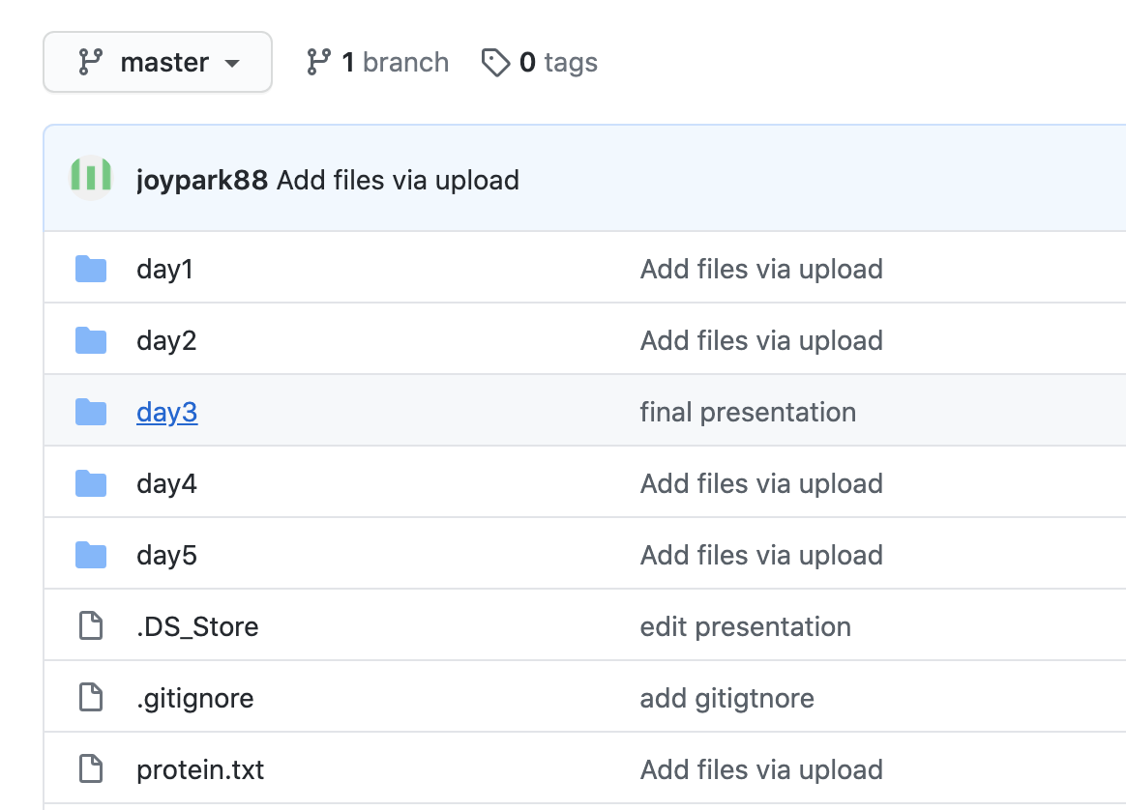
들어가기에 앞서
01
데이터 수집
https://github.com/hbchoi/datasciencecamp2020
Notes:
네 들어가기에 앞서, 해당 링크에서 데이터를 받고 진행하도록 하겠습니다. 이미 첫쨋날, 둘쨋날 하면서 다 다운받아두셨을 수도 있지만, 아직 받지 않으신 분들은 이게 시간이 조금 걸리기 때문에 잠깐 시간을 가지도록 할게요.

Slide 5
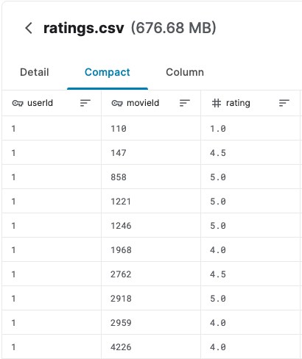
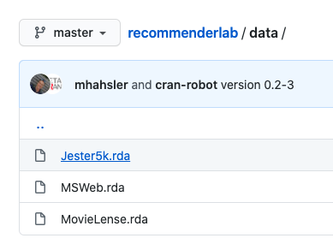
어떤 주제?
01
Kaggle
movie-recommender-system
R package
Jester5k
데이터 수집
Notes:
네 추천 시스템 파트 실습을 준비하면서 어떤 주제를 선택할지 많이 고민했습니다. 우선 데이터가 있는 케이스들부터 확인했습니다. 캐글의 영화 추천과 R패키지의 농담 추천은 데이터는 제공되어 있지만, 그 데이터는 영어권 movie들와 농담들이었기 때문에, 와닿지 않을 것 같았습니다.

Slide 6
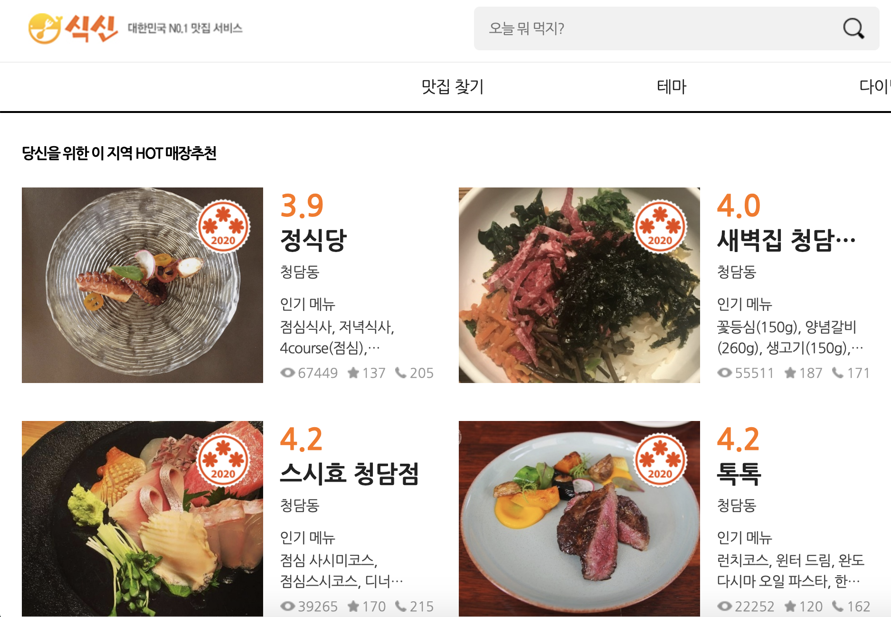
음식 리뷰 사이트 크롤링
01
데이터 수집
Notes:
최종적으로 선택한 주제는 저희나라 식당(음식)을 추천하는 주제로 잡았습니다. 데이터는 당연히 없기 때문에 크롤링을 했구요. 사이트는 식신이라는 사이트를 선택했습니다. 이 사이트에는 이렇게 3.9 4.0과 같은 rating(점수) 값이 있으면서, 식당을 선택해서 들어가보면,

Slide 7
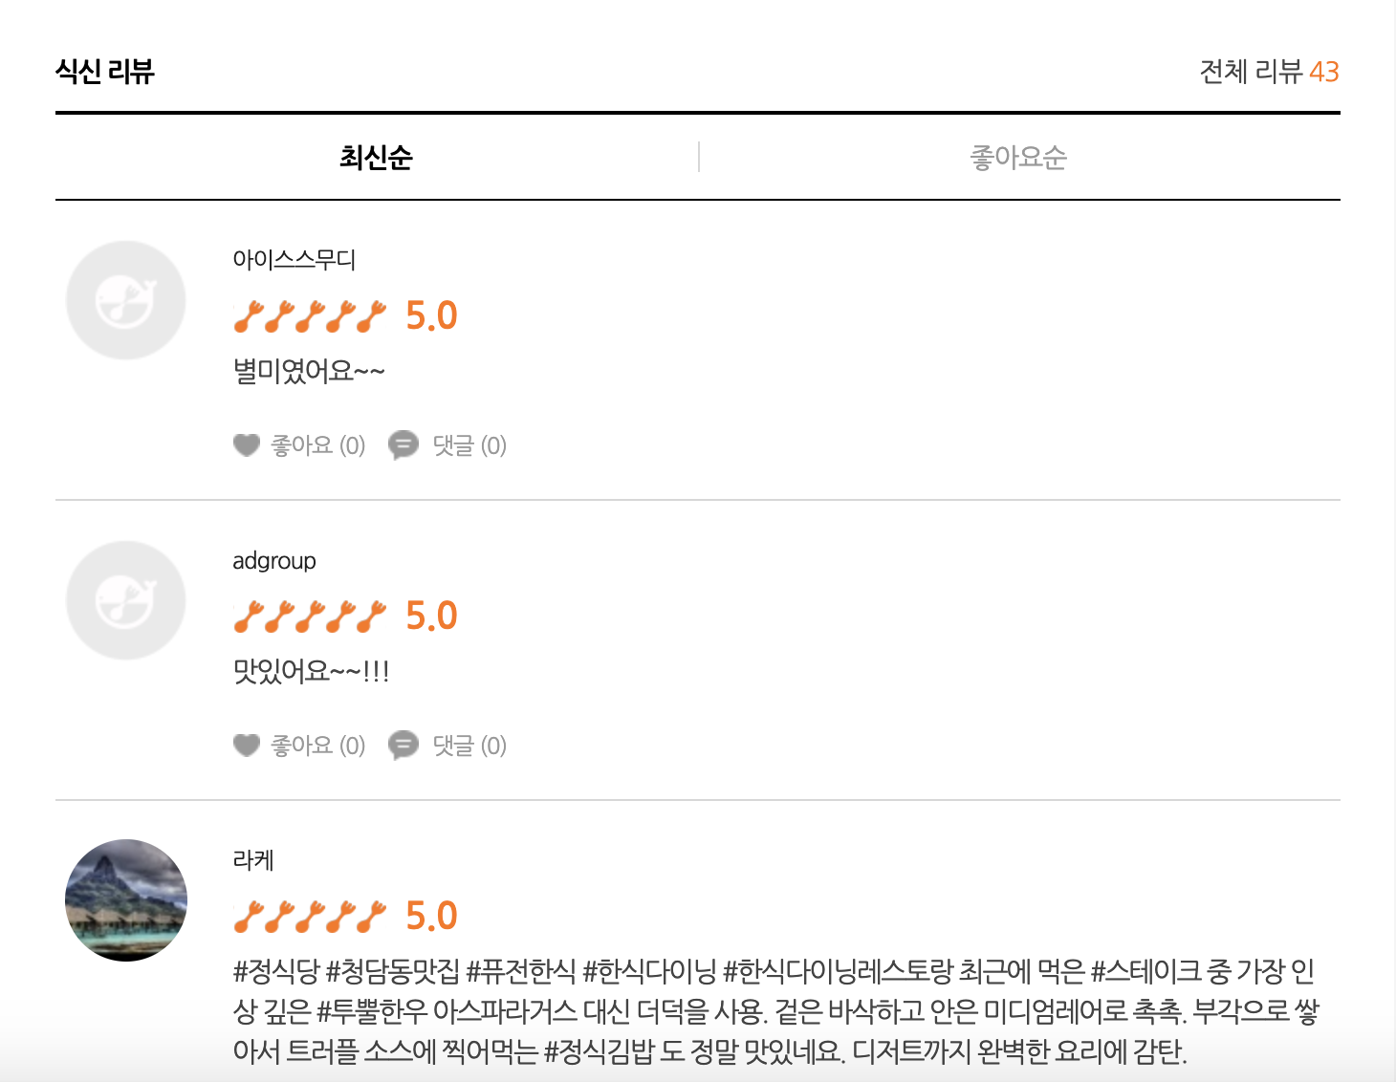
음식 리뷰 사이트 크롤링
01
데이터 수집
리뷰 크롤링
Notes:
이런식으로 리뷰가 있구요. 각 유저별로 식당을 rating한 정보도 볼 수 있었습니다. 그래서 해당 사이트를 데이터를 수집할 채널로 정해서 리뷰를 크롤링 했습니다. 지금은 추천 시스템 내부가 어떻게 동작하고 그런 것들을 걱정하지 않으셔도 됩니다. 지금은 주제를 정하고 데이터를 수집하는 단계입니다. 추천시스템을 이루는 내부 계산 부분은 뒷 부분에서 자세히 다뤄볼게요.

Slide 8
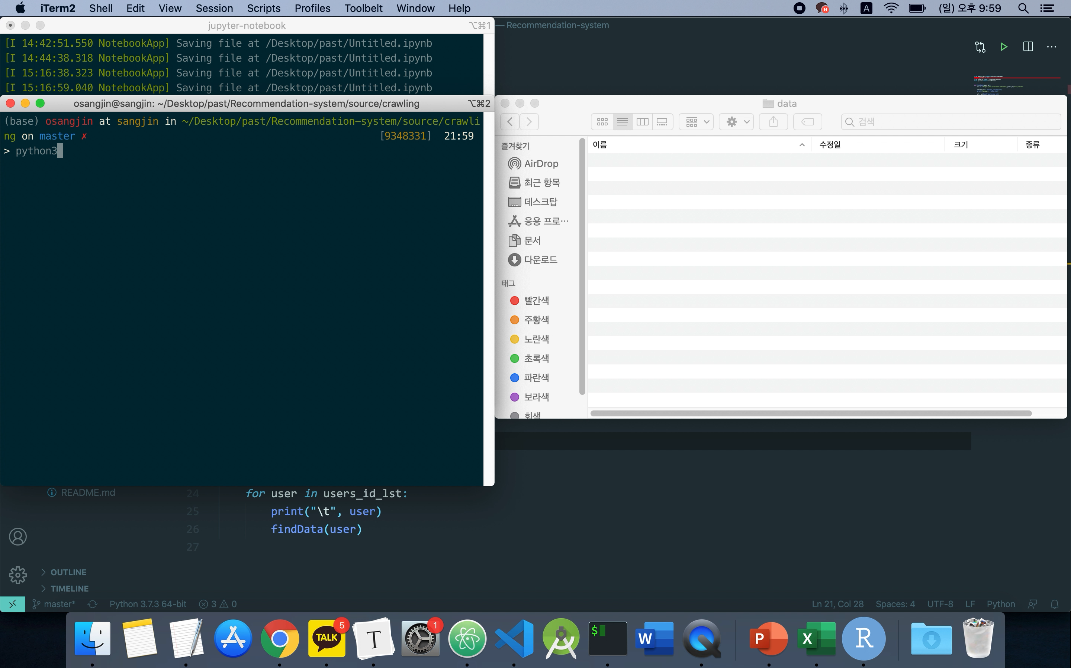
01
데이터 수집
Notes:
저희가 사용할 데이터가 어떻게 생겼는지는 클롤링 되고 있는 영상을 보면서 같이 살펴보겠습니다. 파일명은 잘 안보이지만, review하고 userid이구요. 각각의 파일에는 해당 유저가 점수를 매긴 식당들과 점수들이 들어가 있습니다. 조금 있다가 살펴볼게요!

Slide 9
음식 리뷰 사이트 크롤링
TITLE을 입력하세요
01
데이터 수집
- selenium
- beautifulsoup
- re, requests
수집은 완료되었다고 가정하고 시작!
Notes:
실제 크롤링 코드는 아쉽게도 제가 파이썬 코드로 짰기 때문에 오늘 실습에서 함께 하지 않구요. 데이터는 있다고 가정하고 그 다음부터 실습을 진행하겠습니다. 참고하시라고, 사용한 모듈들을 적어뒀습니다. selenium, beautifulsoup 같은 것을 사용했습니다.

Slide 10
음식 리뷰 사이트 크롤링
TITLE을 입력하세요
01
데이터 수집
데이터가 준비되어 있는지 확인!
Notes:
자, 다시 한 번 확인할게요. day3 폴더가 저희는 있어야 합니다. 거기 있는 자료들을 다 사용할거에요! 다 되었다고 생각하고 넘어가겠습니다.

Slide 11
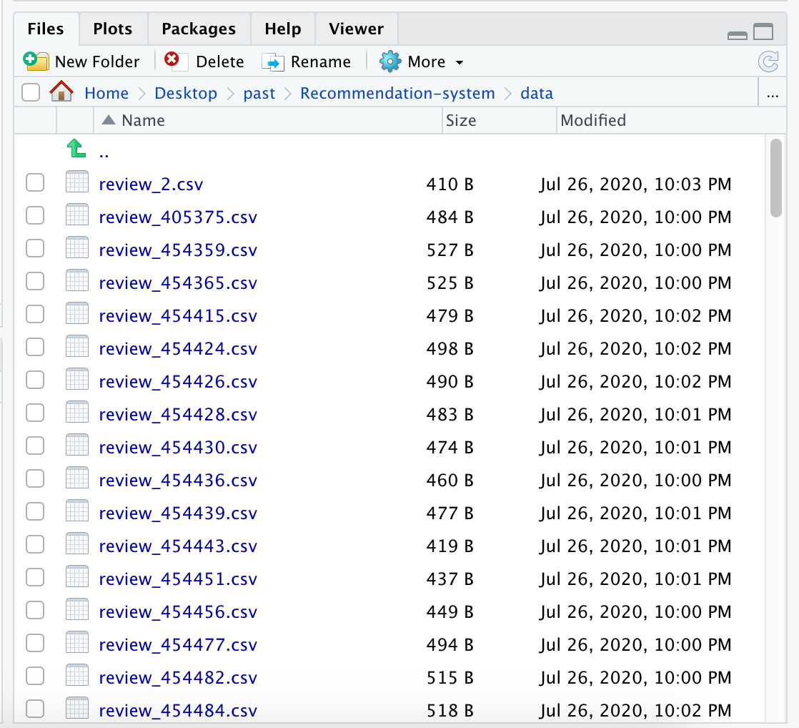
R로 데이터 읽어오기
TITLE을 입력하세요
02
경로 이동
데이터 전처리
각 파일을
데이터 프레임으로
하나의 리스트로
Notes:
자! 다운 받으셨다면 R studio에서 이렇게까지 다들 보이시나요? 못 따라오시는 분 있으시면 안됩니다. 여기까지 안되신 분은 채팅창에 이름을 남겨주세요. 먼저 어떤 식으로 진행할 것인지 설명부터 드리면, 이 데이터가 있는 경로를 따와서 그 경로에 있는 이 파일들을 각각 읽어서 데이터 프레임으로 만들고, 이렇게 만들어진 데이터 프레임들을 하나의 리스트로 묶을 겁니다. 네. 그런 식으로 진행할 거구요. Rstudio로 이동하기 전에, 함수 하나를 살펴보고 넘어가겠습니다.

Slide 12
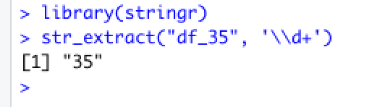
R로 데이터 읽어오기
TITLE을 입력하세요
코드를 보기 전에 – str_extract
02
데이터 전처리
Notes:
자, 바로 조금 뒤에 사용할 함수인데요. str_extract라는 함수입니다. 해당 함수는 string에서 원하는 부분을 추출하는 함수인데요. 2개의 인자를 받습니다. 첫번째 인자가 대상이 되구요. 두번째 인자로 패턴을 넘겨줍니다. \\d는 아라비아 숫자 0~9를 의미하고, +는 한개 이상을 의미합니다. 그러면 이렇게 되겠죠? 네! 아마 데이터 과학 시간에 다루지 않은 걸로 기억이 나서 넣어봤습니다.

Slide 13
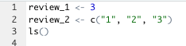
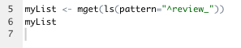
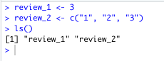
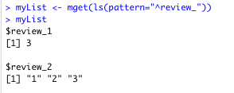
R로 데이터 읽어오기
TITLE을 입력하세요
코드를 보기 전에 – ls(), mget
02
데이터 전처리
Notes:
그리고 다음으로는 ls()라는 함수와, mget이라는 함수인데요. 하나씩 봅시다. 먼저 ls()라고 하면, 오른쪽 environment창에서 변수들이 쭉 있는데 여기 변수들의 리스트를 볼 수 있는 것입니다. 그리고 mget이라는 함수는 pattern으로 변수들을 넘겨주면 그것을 인자로 받아서 하나의 리스트로 만들어줍니다.

Slide 14
R로 데이터 읽어오기
TITLE을 입력하세요
02
데이터 전처리
R studio로 이동
01
Notes:
그러면, 다들 Rstudio로 넘어갈게요.

Slide 15
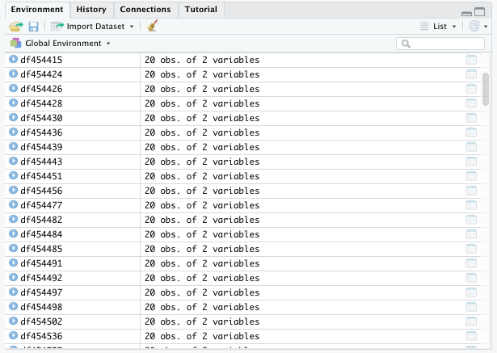
R로 데이터 읽어오기
TITLE을 입력하세요
여기까지 완성되었다면 넘어갑니다~!
02
[ 우측 상단 Environment 탭을 확인해주세요 ]
데이터 전처리
Notes:
자 여기까지 왔다면, 이제 저희는 데이터가 많은 상황에 마주치더라도 당황하지 않고, 데이터를 로드할 수 있게 되었습니다. 다들 되셨죠? 다음으로 넘어갑니다.

Slide 16
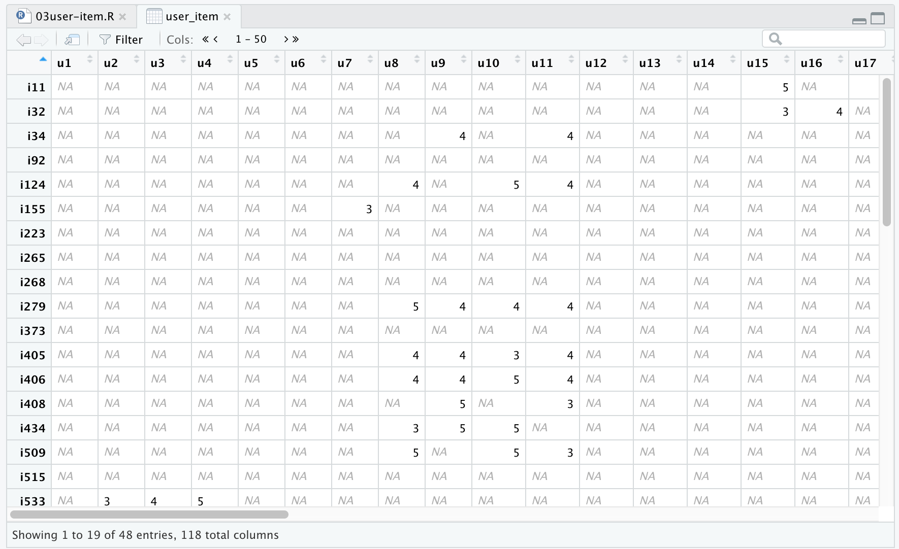
데이터 합치기
TITLE을 입력하세요
02
user
데이터 전처리
item
Notes:
자! 저희가 앞으로 앞에 보이시는 이 커다란 테이블을 만드는 작업을 할 겁니다. 저희가 지금 하는 것은 교수님이 설명 주신 여러 알고리즘 중에 collaborative filtering에 해당하구요. 그러기 위해서는 user-item 테이블을 만들고 여기서 유사도를 구해서 추천하게 됩니다. 말이 어렵죠? 잠깐 다음 화면 보고 이 테이블이 왜 필요한지 인지해봅시다.

Slide 17
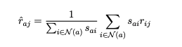
데이터 합치기
TITLE을 입력하세요
02
User-based Collaborative filtering
데이터 전처리
 | i1 | i2 | i3 | i4
u1
u2
u3
u4
u3과 similarity 높은 순서
u2
u4
u1
u3에게 Top k 유저의
가중평균으로 추천
Similarity
ratings
 | i1 | i2 | i3 | i4
u3
u : user, i : item
only k(=TopN) remains
: recommended person
Notes:
먼저 저희가 다루는 추천 알고리즘은 collaborative filtering이라고 합니다. collaborative filtering은 크게 user-based, 또, item-based로 나뉘는데요. 각각의 알고리즘을 잠깐 들여다보고 넘어가볼게요. 먼저 user-based입니다. user-based의 경우에는 user들 간의 유사도를 구해서 저희가 추천하고 싶은 user와 비슷한 user들을 뽑아서 그들이 rating한 것을 가중평균해서 추천받는 user가 각각의 item들에 내릴 rating을 예측하는 것입니다.
u1 : 1
u2 : 5
u4 : 4
item basaed랑 당연히 차이가 있습니다. user based는 자신과 비슷한 유저를 찾아서 item을 추천하는 거잖아요? 그런데, 저랑 비슷한 rating을 했다고 해서 저랑 성향이 비슷하다고 할 수 있을까요? 반면에,

Slide 18
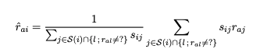
데이터 합치기
TITLE을 입력하세요
02
Item-based Collaborative filtering
데이터 전처리
 | u1 | u2 | u3 | u4
i1
i2
i3
i4
 | i1 | i2 | i3 | i4
i1
i2
i3
i4
u3
Similarity
ratings
similarity
ratings
u = user, i = item
prediction
= recommended person
only k(=TopN) remains
Notes:
다음으로는, item-based입니다. 사실 user-based와 상당히 비슷한데요. item끼리의 유사도를 구해서 user가 내린 rating을 가지고 남아있는 item에 대한 rating을 예측하는 것입니다.
u3 : ? 5 1 3
i1 : 1 0.9 0.2 0.1
item based는 제가 좋다고 선택한 아이템과 유사한 아이템을 추천하는 것이니까 때에 따라 장단점이 있겠죠? 네, 그렇습니다.

Slide 19
데이터 합치기
TITLE을 입력하세요
02
Content-based filtering
데이터 전처리
 | f1 | f2 | f3 | f4 | f5 | f6
i1
i2
i3
i4
 | f1 | f2 | f3 | f4 | f5 | f6
u1
u2
u3
u4
i : item, f : feature
u : user, f : feature
 | u1 | u2 | u3 | u4
i1
i2
i3
i4
Notes:
이거는 추천시스템에서 또 다른 분류로 나뉠 수 있는 content-based filtering인데요. 이것은 item을 설명하는 feature들을 가지고 item을 벡터로 표현하고, user가 이 feature들에 대해 내린 선호도를 기반으로 추천하는 것입니다. 만약 음식이라고 하면, 양식, 중식, 그런 feature뿐만 아니라, 칼로리, 영양 같은 것도 각 음식도 feature를 표시할 수 있을 것이고, 사용자도 난 칼로리 몇, 양식이 좋고 그런것들을 적어서 이를 matrix multiplication해서 prediction 하는거죠. 네 이론은 여기까지 하고.

Slide 20
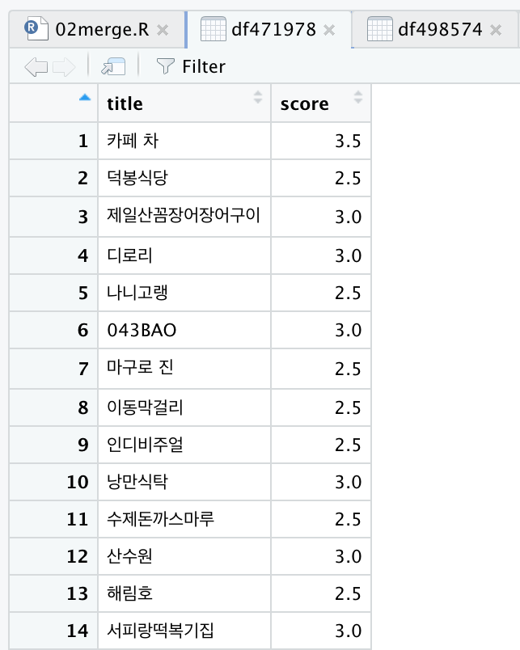
데이터 합치기
TITLE을 입력하세요
02
...
데이터 전처리
Notes:
자 그러면, 지금은 데이터 프레임이 흩뿌려져 있는 이런 상태이죠? 이거를 다음번에 Rstudio를 갔다오면,

Slide 21
데이터 합치기
TITLE을 입력하세요
02
user
데이터 전처리
item
Notes:
이렇게 되어 있을 겁니다. 다시 한번 설명합니다. 저희는 지금 추천시스템을 설계하고 있고, 그 중에서 데이터 수집파트는 생략했으며, 데이터의 형태는 유저당 한개의 파일이었기 때문에 로드하는 과정을 거쳤으며, 최종적으로 추천시스템에 들어갈 테이블로 만들 필요성이 있습니다. 그것이 앞서 봤던 user-item테이블이구요. 이것을 가지고 User-based filtering도 하고 item-based filtering도 하고 해볼 겁니다. 자 그러면

Slide 22
데이터 합치기
TITLE을 입력하세요
02
데이터 전처리
R studio로 이동
02
Notes:
바로 Rstudio로 이동해서 작업해봅시다. A에는 있고, B에는 없어도 일단 NA로 해서 그 행을 살려 놓겠다는 의미입니다.

Slide 23
데이터 합치기
TITLE을 입력하세요
여기까지 완성되었다면 넘어갑니다~!
02
[ user-item 테이블을 확인해봅시다. ]
데이터 전처리
Notes:
자 다들 되셨다면, user-item 테이블을 확인할 수 있어야 합니다. 확인되나요? 자 지금 정말 많이 왔습니다. 아무리 데이터 많아도 로드할 수 있었구요. 모델 포맷에 맞게 테이블도 고쳤습니다. 자 그렇다면, 추천시스템과 조금더 가까워지기 위해서 내부를 조금씩 들여다 봅시다.

Slide 24
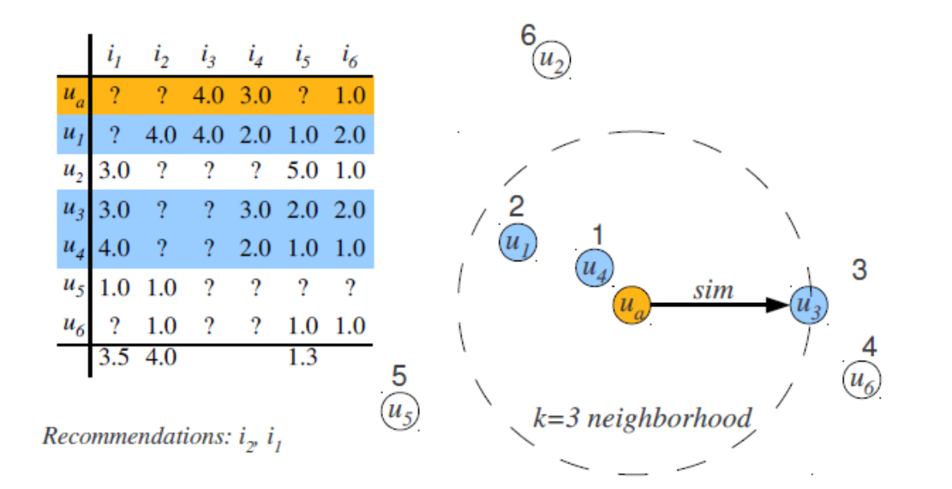
유사도 구하기
TITLE을 입력하세요
02
User-based Collaborative filtering
데이터 전처리
Notes:
자 이건 userbased filtering이죠? 지금은 user-based filtering을 기준으로 설명을 드릴게요. user based는 여기 user들과의 유사도를 구해서 자신과 비슷한 사람들의 rating점수를 기준으로 추천하는 겁니다. 여기서 계속해서 유사도라는 말을 들었는데, 이 유사도는 어떻게 구하는 것일까요? 여기 a라는 유저와 비슷한 Top3 사용자를 찾아야되는데, 이를 어떻게 찾냐는 것에 대한 문제입니다. 이 유사도 개념을 살펴보면서 할 것이 바로

Slide 25
유사도 구하기
TITLE을 입력하세요
02
데이터 전처리
클 러 스 터 링
지금부터 클러스터링 내용이 이어집니다.
Notes:
네! 클러스터링입니다. 자 그럼 추천시스템은 잠깐만 내려두고, 더 깊은 이해를 위해 클러스터링 내용으로 넘어가겠습니다.

Slide 26
클러스터링 &
추천 시스템
21500404 오상진
© 2020. firstmoment Co. all rights reserved.
Notes:
바로 시작합니다.

Slide 27
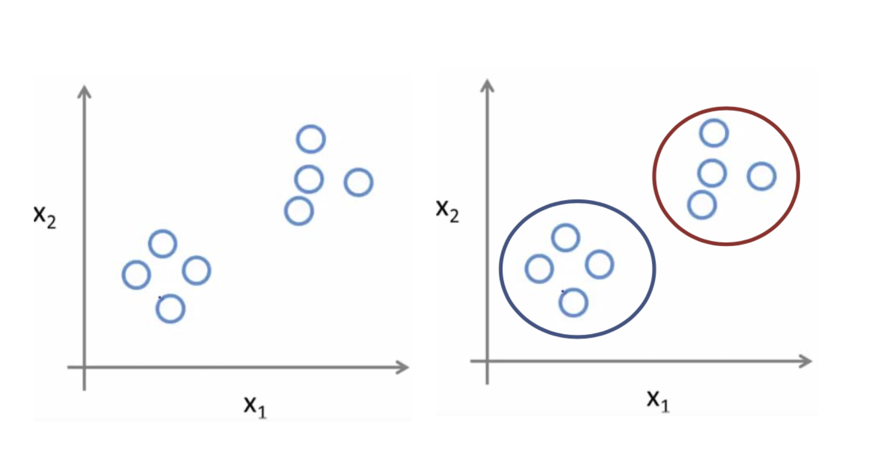
클러스터링 복습
TITLE을 입력하세요
01
Intro
Notes:
클러스터링에 대해서 잠깐 복습하고 실습을 이어나가겠습니다. 클러스터링은 label이 없는 unsupervised learning에서 사용되는데요. x1에 대한 x2값을 예측하는 것이 아니라, x1, x2 라는 이 포인트, 입력 변수들 사이의 관계를 모델링 하는 것입니다. 조금더 이론적으로 말씀을 드리면, 클러스터링은 어떻게 A집단과 B집단으로 나눌까 하는 것인지에 대한 이야기이고, 클러스터링의 목표는
(1) 집단들 사이에서의 산포도(분산)는 최대화
(2) 집단 내의 각 데이터 사이에어싀 산포도(분산)는 최소화
하는 것입니다. 말이 어렵죠?
다시말하면, 여기는 좁게, 여기는 멀게 해야한다는 것입니다.

Slide 28


클러스터링 복습
TITLE을 입력하세요
01
Intro
Notes:
그러면 어떨 때, 이 클러스터링을 사용하는 것일까요? 가장 쉽게 떠올릴 수 있는 곳이 바로 고객 segmentation을 통한 마켓팅이라고 할 수 있을 것 같습니다. 이는 비슷한 유형의 고객들끼리 묶어서 마켓팅에 활용하는 것인데요.
사는 지역이 어디고, 성별이 무엇이며, 어떤 상품군을 선호하는지에 대한 것 뿐만 아니라, 어떤 경로를 통해서 구매까지 이루어지는지, 고객이 어떤 혜택을 받을 때 어떤 반응을 하는지를 통해 고객들을 구분하는 것입니다.
다양한 고객 층을 그룹화하여 가장 적절한 요구사항과 니즈를 충족시켜서 구매까지 이루어지게 하는 것이죠. 하지만, 이 segmentation은 마켓터가 정한 기준에 따라 분류하는 비통계적 방식입니다.

Slide 29
클러스터링 복습
TITLE을 입력하세요
01
Intro
마켓터의 기준
통계적 계산
vs
Notes:
반면 클러스터링은 누구를 어떻게 그룹화할 것인지를 사전에 정의하고 그룹화하는 것이 아니라, 통계학적 계산으로 그룹화합니다. 단, 그렇게 그룹이 나눠진 그룹들이 classification에서의 분류는 아닙니다. 다시 말하면, 각 그룹에 대한 정의는 클러스터링 기법이 해주는 것이 아니라는 것이죠.

Slide 30
클러스터링 복습
TITLE을 입력하세요
01
Intro
Classification
Clustering
vs.
Notes:
참고로, classification과 헷갈릴 수도 있는데요. 사실, 클러스터링으로 classification을 하는 것은 권장되지는 않는 방법입니다. 물론, label이 없다면, 이것으로 분류를 1차적으로 해볼 수는 있겠죠. 하지만, 이 데이터는 A일거야, B일거야를 논하는 문제로는 적합하지 않습니다. 무엇이든지 장단점이 있고, 적절한 용도에 맞게 잘 선택해서 사용해야합니다. 네 개념은 여기까지 하고, 코드로 넘어가기 전에, 한 가지만 더 보고 넘어갑시다.

Slide 31
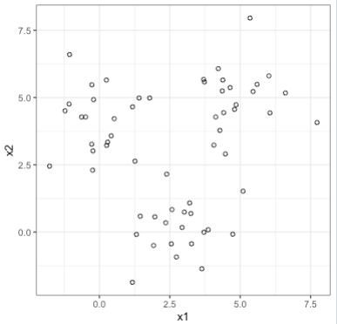
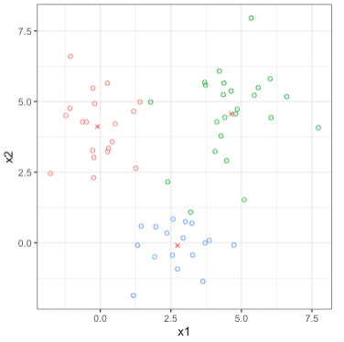
클러스터링 복습
TITLE을 입력하세요
01
Intro
Notes:
자 이렇게 데이터를 2차원으로 표현할 수 있다고 가정 해봅시다. 그러면 그림에 보이는 이 포인트들의 상관관계를 어떻게 측정할 수 있을까요? 왜냐하면 저희는 지금 이 포인트들끼리의 상관도를 가지고 비슷한 것들끼리 묶어야 하니까요. 자! 다시! 지금 어디서부터 올라왔냐면, 추천시스템에 쓰이는 알고리즘에서 보니까 유저들끼리의 유사도, 또는 아이템끼리의 유사도를 구해서 그걸 가지고 추천을 하려고 해요. 그러면 각각 유저나 아이템들 끼리의 상관도를 알아야 하잖아요. 클러스터링도 똑같아요. 이렇게 흩뿌려져 있는 포인터들을 비슷한 것끼리 묶어야 하잖아요. 예를 들어볼게요. 군집을 3개로 나눈다고 가정하면, 그래도 나름대로 여기가 이렇게 모여있으니까 여기 3개 포인트를 기준으로 나눠지면 좋겠죠? 그러면 가장 먼저 거리를 떠올릴 수 있겠죠. 그래서 찍은 점을 기준으로 가까운 것들을 그룹으로 묶는 거에요. 자 이렇게 비슷한 것들끼리 묶는 기준이되는 측정 방법은 크게 맨해튼 거리나 유클리디안 거리와 같은 비유사성 측정방법도 있구요. 피어슨 상관계수나 코사인 유사도와 같은 유사성 측정방법이 있는 겁니다.

Slide 32
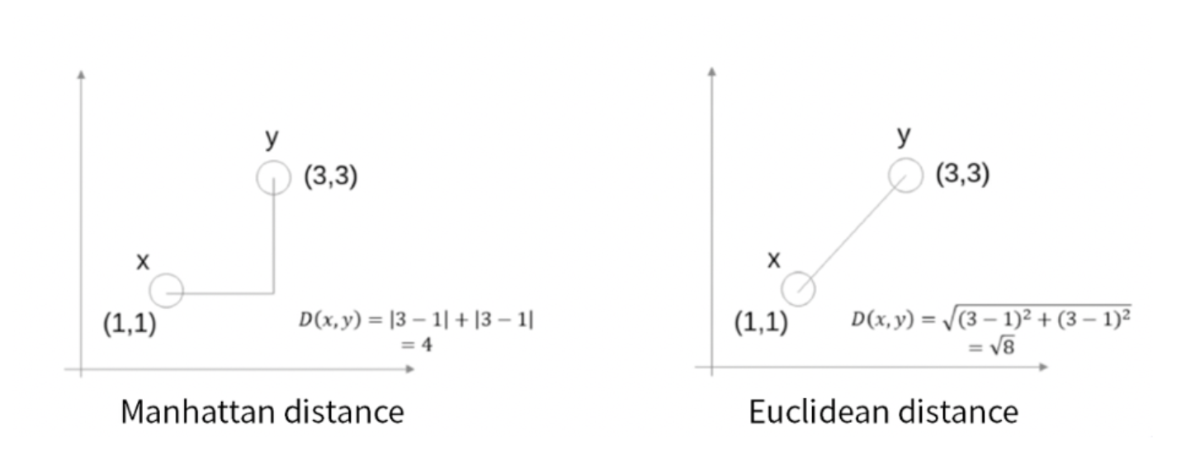
좌표거리 구하기
TITLE을 입력하세요
02
유사도
Notes:
기본적으로 알고 잇는 거리 개념은 유클리디안 디스턴스입니다. 유클리디안 디스턴스는 점과 점 사이의 가장 짧은 거리를 계산하는 거리 측정 방식입니다.
반면, 맨해튼 디스턴스는 각 축에 대해 수직으로만 이동해서 계산하는 거리 측정 방식입니다.
네, 외우거나 할 필요는 전혀 없습니다. 계속 갈게요. 익숙한 것은 유클리디안이지만, 내비게이션에는 맨해튼 거리를 사용하겠죠? 상황에 따라 사용하는 겁니다.

Slide 33
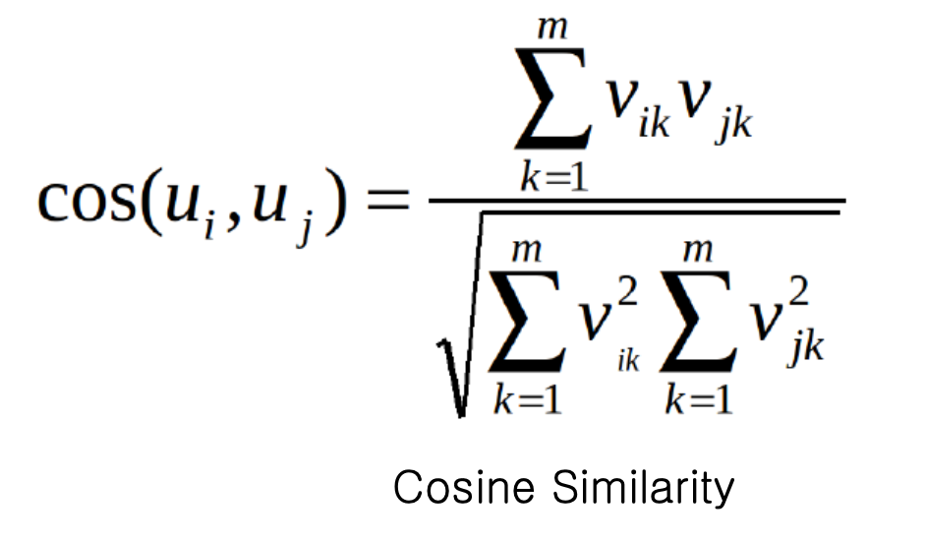
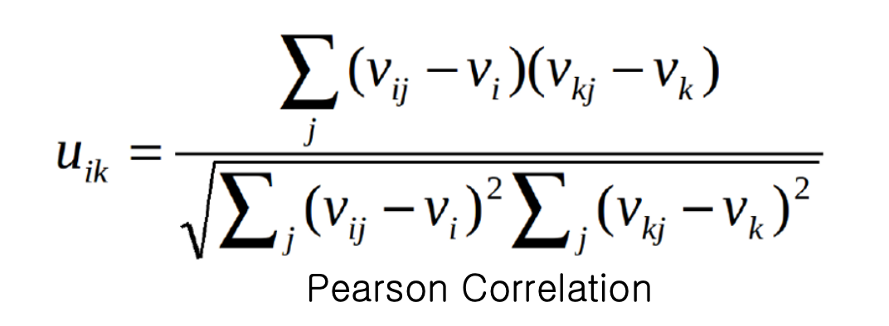
상관계수 & 벡터방향
TITLE을 입력하세요
02
유사도
Notes:
다음으로는 pearson correlation과 consine similarity입니다. 피어슨은 너무나 유명하죠. 둘 사이의 관계를 -1과 1사이로 나타내며, +1은 양의 상관관계를 -1은 음의 상관관계를 나타내는 것이구요. 코사인은 두 벡터를 좌표상에 올려뒀을 때의 방향을 가지고 측정하는 거죠. 보통 어제 배웠던 텍스트 마이닝에서 많이 사용됩니다. 왜냐하면, 가령, 문서 검색을 한다고 하면, 문서를 나타내는 단어는 엄청 많을텐데, cosine similarity는 그런 다차원 공간에서 유리하기 때문에, 문서들끼리의 유사도를 측정할 필요가 있을 때 유리하겠죠? 네! 이제 실습은 유클리디안 디스턴스와 피어슨 correlation만 해보구요. 빠르게 clustering 알고리즘으로 넘어갑시다.

Slide 34
유사도 측정
TITLE을 입력하세요
02
유사도
R studio로 이동
03

Slide 35
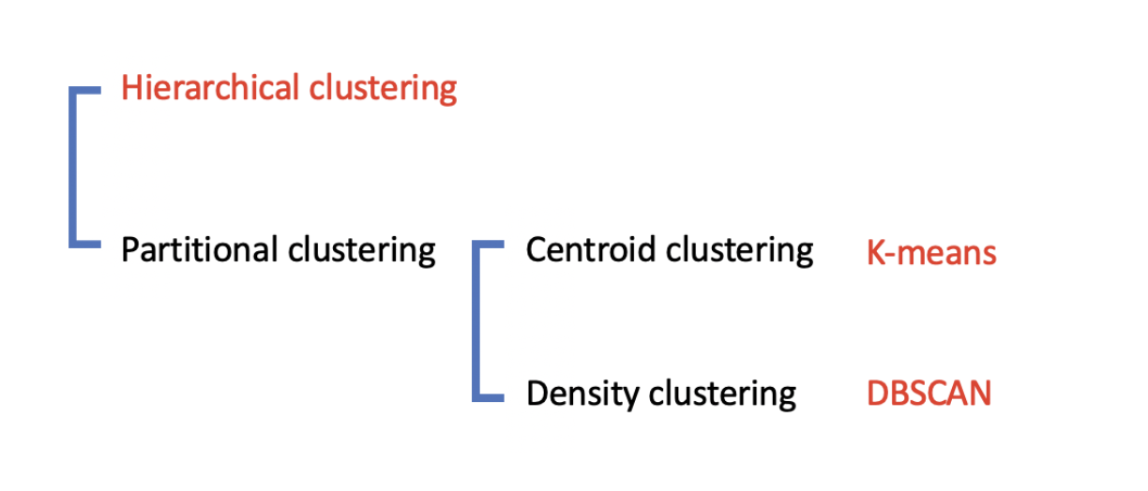
클러스터링 복습
TITLE을 입력하세요
01
Intro
Notes:
네 지금까지, 조금 더 높은 이해를 위해 거리 및 유사도에 대한 정의가 어떻게 되는지 확인했는데요. 이번에는 클러스터링 실습을 하려고 하는데요. 클러스터링 종류를 교수님께서 설명해주셨던 것을 기반으로 잠깐만 다시 복습을 하고 실습해보겠습니다. 자, 먼저 클러스터링은 hierarchical clustering (계층적 분석)과 partitional clustering(분할적 분석)으로 나뉩니다. kmeans와 hierarchical 이 가장 유명하구요. 최근에는 DBSCAN도 강조되어지고 있습니다.
hierarchical : 나무 구조의 계층 구조를 만들어가는 방법
k-means : 데이터를 사용자가 지정한 k개의 그룹으로 나눔
DBSCAN : k를 지정하지 않고도 epsilon neighbor와 minpoint를 가지고 밀도를 기반으로 그룹화하는 방법
실제로 실습은 모두 library를 가지고 진행할 것이기 때문에, 개념만 다시 한번 더 잡고 바로 function을 사용해보러 가겠습니다.

Slide 36
K-means
TITLE을 입력하세요
03
클러스터링
종류
시작하는 데이터 포인터 seed point 를 지정
다른 데이터 포인터 간의 거리를 계산
(그룹이 바뀌지 않을 때까지)
거리를 최소화하는 새로운 center point로 이동
Notes:
네 kmeans는 처음에 랜덤하게 seed point를 잡고, seed point를 기준으로 다른 데이터 포인터 간의 거리를 계산합니다. 그리고 거리를 최소화하는, 새로운 point로 이동하는데, 이 때의 거리를 최소화 한다는 말은 보통 해당 군집의 평균이나, 중앙값으로 이동한다는 겁니다. 그리고 다시 펼쳐져있는 데이터 포인터 간의 거리를 계산하구요. 또 center point를 이동하고 center point의 변환이 없을 때까지 이를 반복합니다. 그림으로 한번 볼게요.

Slide 37
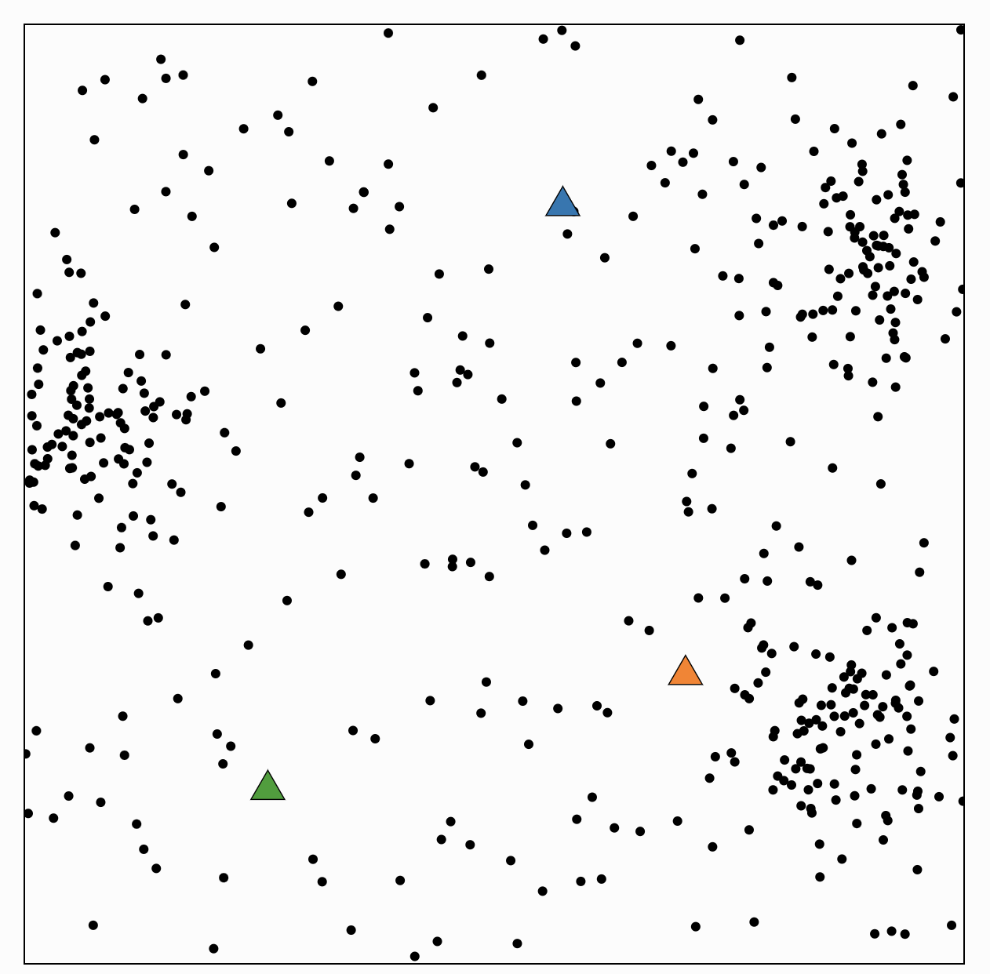
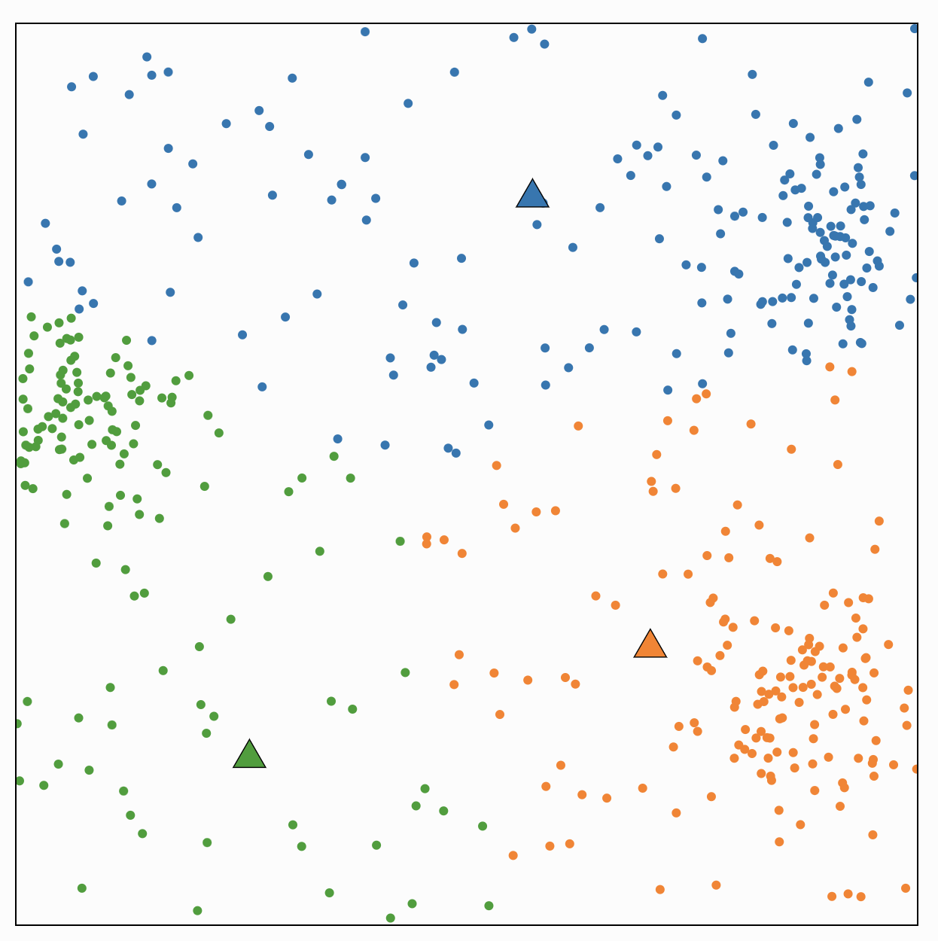
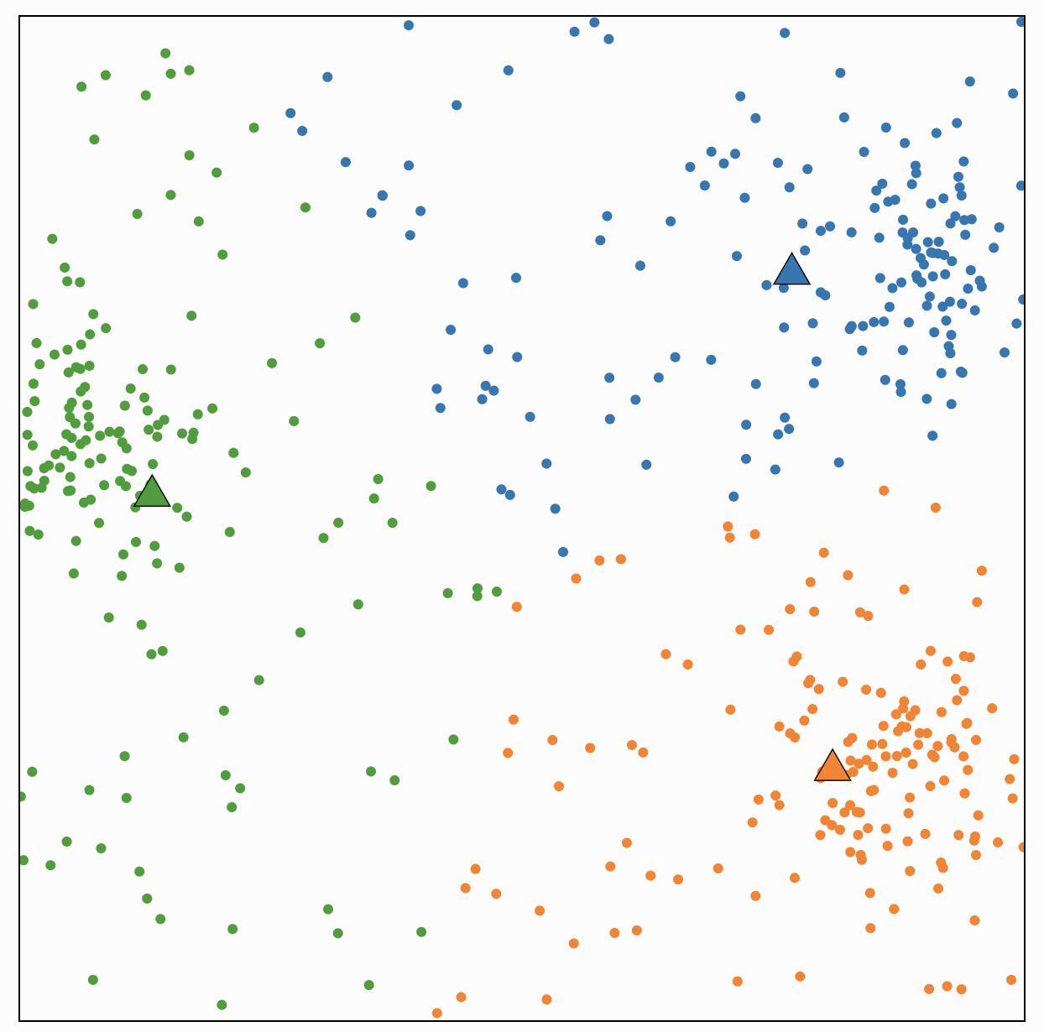
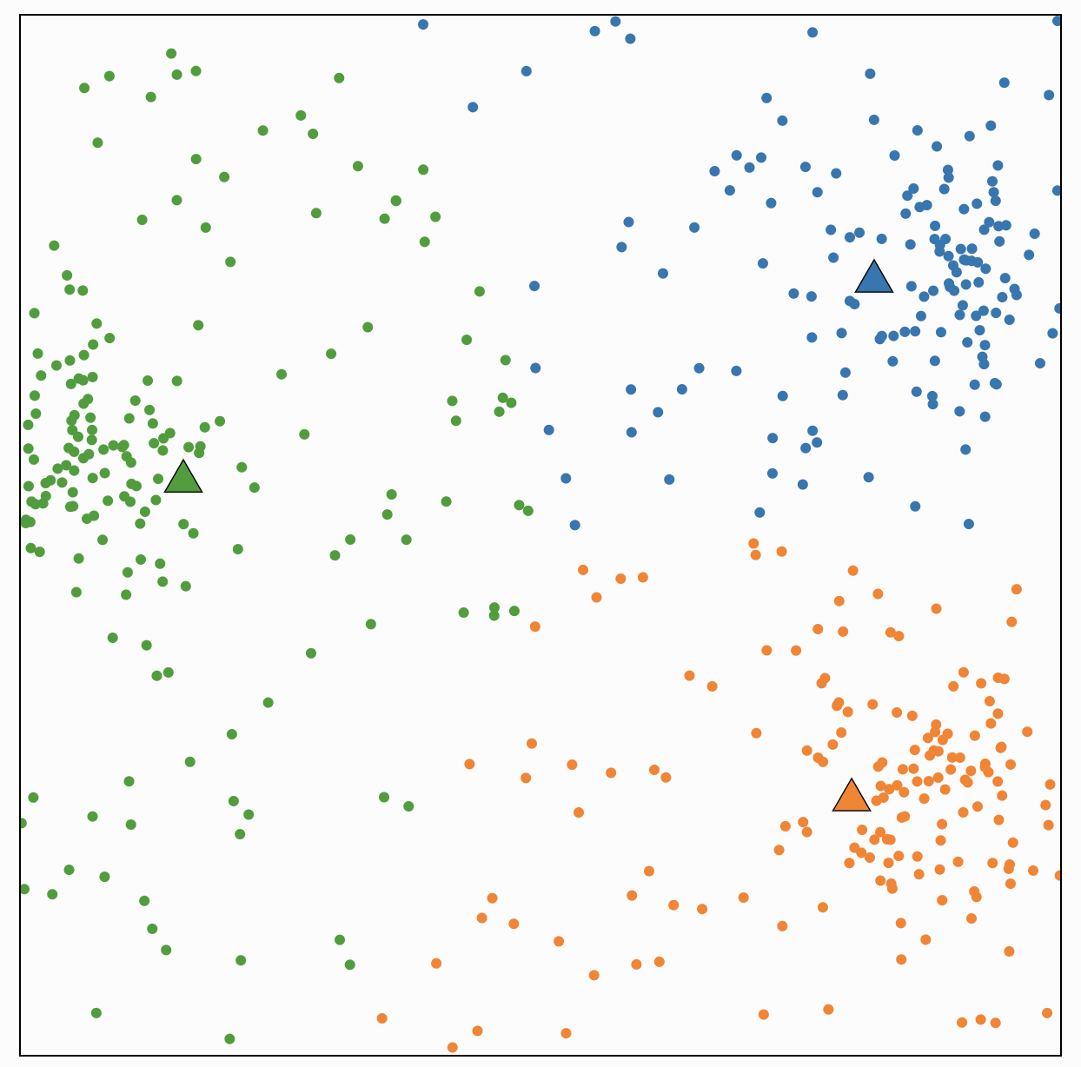
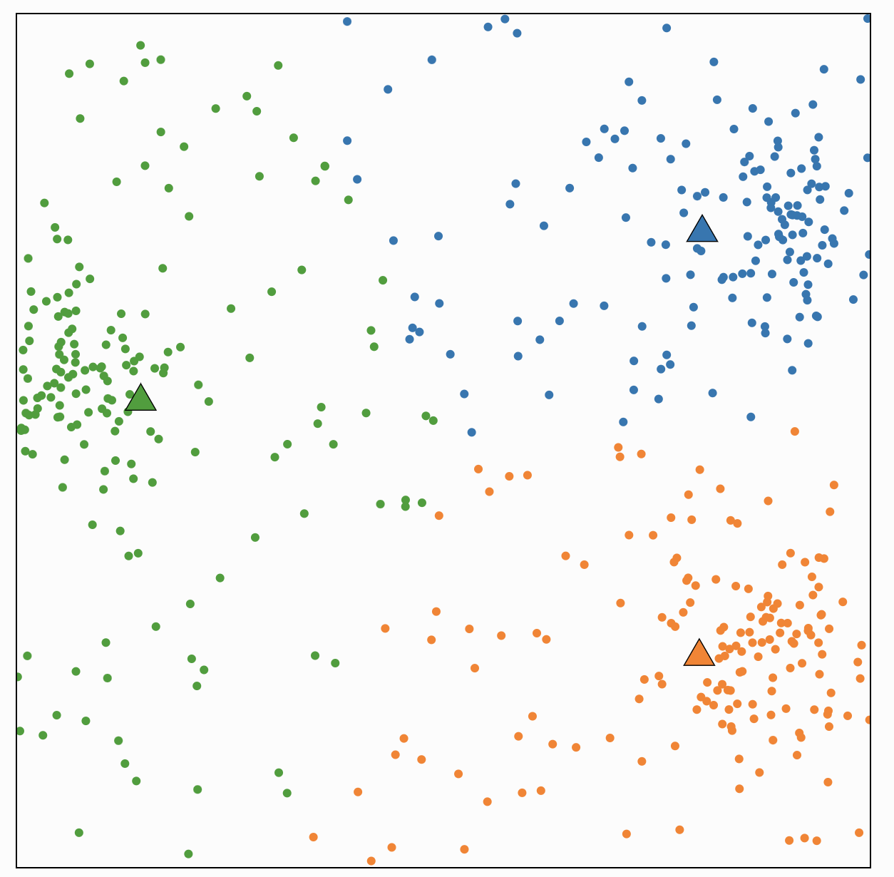
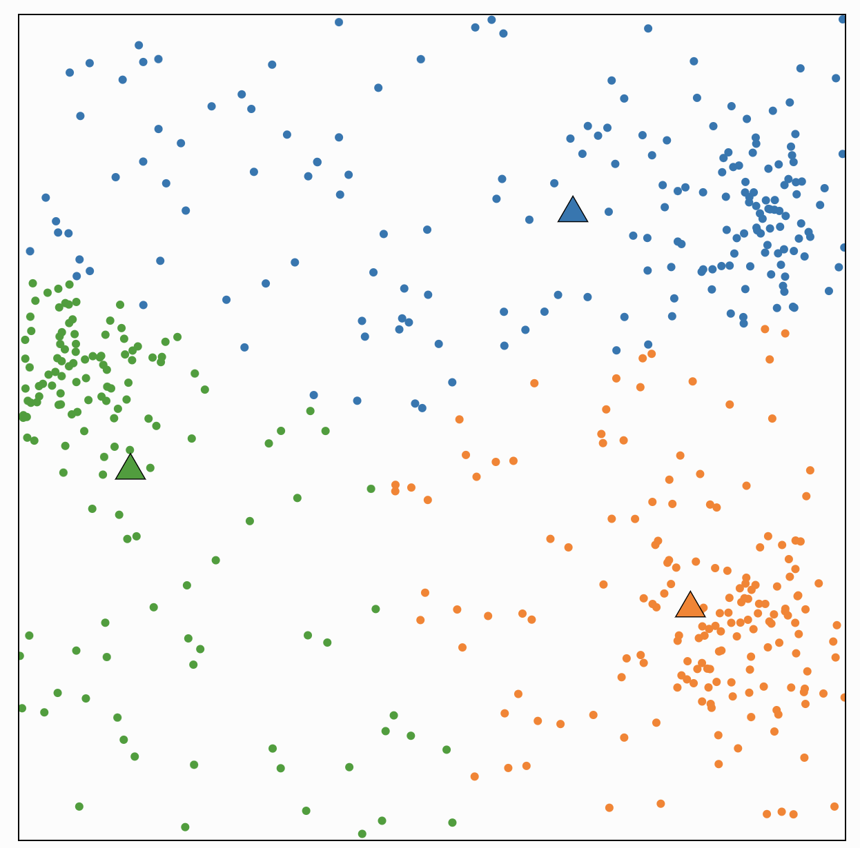
K-means
TITLE을 입력하세요
03
클러스터링
종류

Slide 38
K-means
TITLE을 입력하세요
03
클러스터링
종류
Notes:
네 그래서 저희는

Slide 39
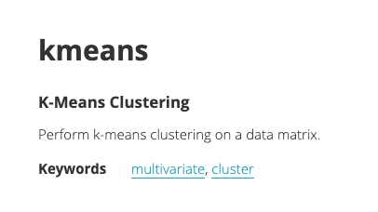
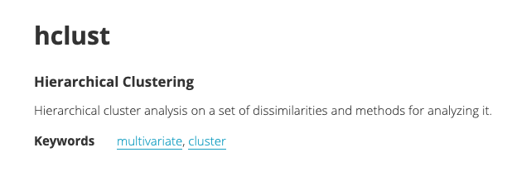
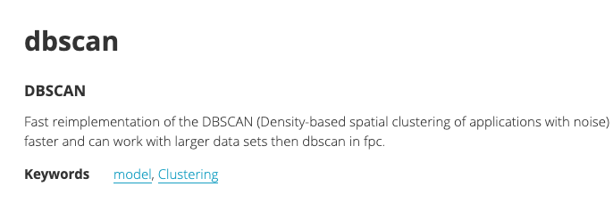
K-means
TITLE을 입력하세요
03
클러스터링
종류
Notes:
이렇게 R에서 제공해주는 라이브러리들을 사용해서 실습을 해보겠습니다.

Slide 40
K-means
TITLE을 입력하세요
03
클러스터링
종류
R studio로 이동
Notes:
그런데 나머지 클러스터링도 개념을 한꺼번에 보고 같이 실습할게요

Slide 41
Hierarchical clustering
TITLE을 입력하세요
03
가까운 개체들부터 순차적으로 묶어가는 방식
시각화는 dendogram으로 가능
k값(군집 개수) 정하지 않아도 가능
클러스터링
종류
Notes:
그러면 다음은 hie rarchical clustering입니다. 계층적 분석이라고 하는데, 개체들을 가까운 집단부터 순차적으로 묶어 나가는 방식입니다. 얘는 디시즌 트리처럼 이렇게 시각화를 할 수 있는데요. dendogram이라고 하는데, dendogram으로 클러스터링 결과를 시각화할 수 있습니다. 그리고 kmeans처럼 사전에 군집의 개수를 정하지 않아도 수행이 가능합니다. 이걸보면, 요기 작게는 이렇게 나눌 수 있고, 크게 보면 이렇게 두개 아니면, 더 분류를 해서 이렇게 4개로도 볼 수 있구요. 이렇게 다양한 계층으로 군집화된 결과를 볼 수 있다는 것이 장점입니다.

Slide 42
Hierarchical clustering
TITLE을 입력하세요
03
클러스터링
종류
 | AD | B | C
AD |  | 20 | 3
B |  |  | 10
 | A | B | C | D
A | 0 | 20 | 7 | 2
B |  | 0 | 10 | 25
C |  |  | 0 | 3
D |  |  |  | 0
 | ADC | B
ADC |  | 10
A
D
C
B
Notes:
자! hierarchical clustering도 되게 직관적으로 이해하기 쉬운 알고리즘인데요. 데이터에 대해서 유사도 행렬을 만듭니다. 자 지금 같은 경우에는 데이터가 4개 있는 거죠. 데이터와 데이터의 거리를 구합니다. 여기 대각선은 당연히 0이겠죠. 그리고 여기는 이렇게 대칭으로 똑같을 테니까 여기만 남겨둔 거에요. 처음에 가장 가까운게 어느 건가요? A와 D죠? 그러면 A와 D는 맨 처음 묶여 잇어야 돼. 그리고 유사도 행렬을 업데이트 합니다. 그러면, AD와 B, C와의 거리를 구합니다. 그랬을 때, AD와 가장 가까운 것은 C구요. 다음 클러스터로 묶습니다. 마지막으로 ADC와 B와의 거리를 구하고 마지막 클러스터로 만듭니다. 아래로 가고, 해석할 때는 위에서 합니다.

Slide 43

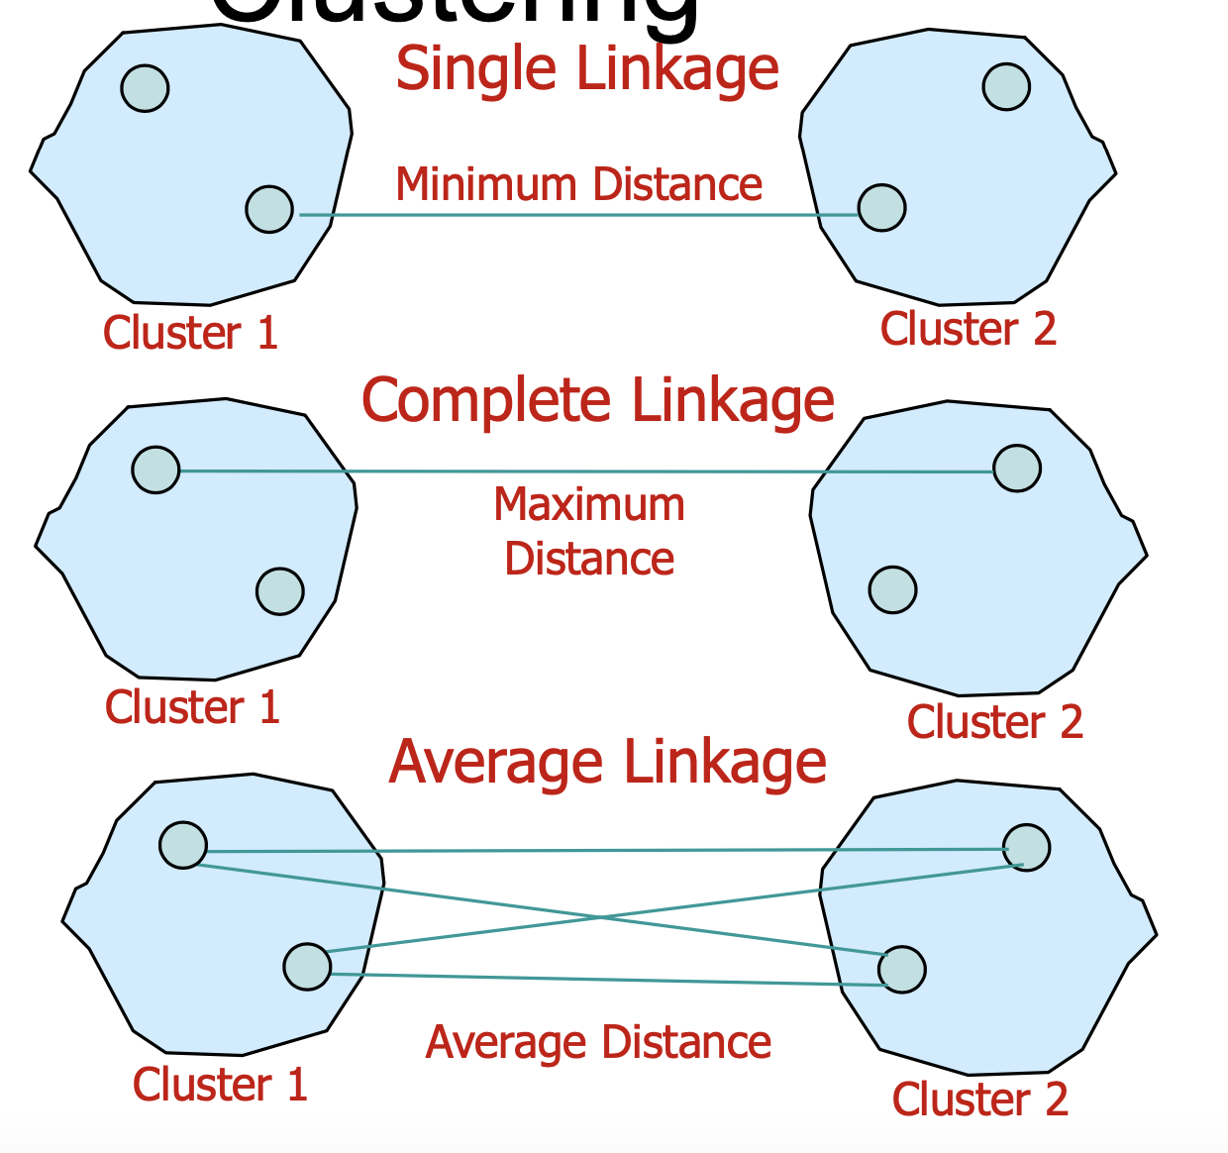
Hierarchical clustering
TITLE을 입력하세요
03
클러스터링
종류
Notes:
클러스터링 간에 거리를 그러면 어떻게 구하는가? 하는 방법도 여러가지가 있습니다. 군집에 할당된 데이터의 거리 중에 상대방과 이루는 데이터의 최소점, 최대점, 아니면 평균을 가지고 거리를 구하는 방법들이 있습니다. 저희는 실습 때, Ward’s distance를 가지고 할텐데, 두개의 클러스터가 병합 되었을 때 증가되는 변동성의 양을 가지고 거리를 구하는 건데요. 일단 그런 것도 있다를 알고 가시면 좋을거 같습니다.

Slide 44
Hierarchical clustering
TITLE을 입력하세요
03
클러스터링
종류
R studio로 이동

Slide 45
DBSCAN
TITLE을 입력하세요
03
클러스터링
종류
Notes:
마지막으로 DBSCAN 클러스터링까지 보고 실습 가겠습니다. kmeans의 단점이 노이즈(아웃라이어)에 취약하고, 군집의 개수 k설정에 대한 어려움이 있다는 것이었는데요. 물론 kmeans도 kmedoid로 노이즈를 어느정도 잡을 수는 있지만 어쨋든, DBSCAN은 밀도기반 클러스터링으로 성능이 가장 좋다고 알려진 클러스터링 기법입니다. 그래도 DBSCAN도 하이퍼 파라미터가 있습니다. epsilon neighbors와 Min point인데요. epsilon radius 안에 있는 데이터들은 하나의 군집으로 보는 것이고, minpoint는 그 반경 안에 있다 하더라도, minpoint갯수보다 많으면 가장 먼 포인트는 다른 군집으로 취급하는 것입니다. 그래서 알고리즘이 굉장히 직관적입니다. 그리고 클러스터에 속하지 못한 친구들은 아웃라이어로 날려버리게 됩니다.

Slide 46
DBSCAN
TITLE을 입력하세요
03
클러스터링
종류
R studio로 이동
04

Slide 47
클러스터링 &
추천 시스템
21500404 오상진
© 2020. firstmoment Co. all rights reserved.

Slide 48
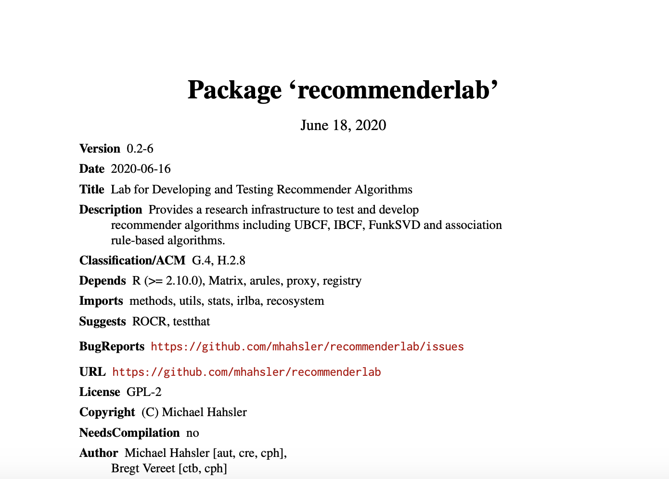
Recommenderlab
TITLE을 입력하세요
03
추천시스템
Notes:
이제 마지막 단계로 저희가 사용할 recommenderlab이라는 R 패키지를 사용할 텐데요. 이 패기지가 집중하고 있는 문제는 협업 필터링입니다. 저희는 이 기법에 대해 오늘 간단히 실습할텐데요. 제공하는 클래스와 함수를 잠깐 살펴보고 바로 실습 진행할게요.

Slide 49
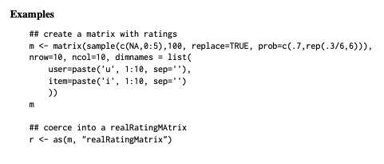
Recommenderlab
TITLE을 입력하세요
03
추천시스템
Notes:
네! realRatingMatrix는 추후에 Recommend라는 클래스를 생성할 텐데요. 그 때 필요한 인자의 타입에 해당합니다. 저희가 익숙한 타입들은 데이터프레임, 매트릭스 그런게 있듯이 이 패키지에서 정의한 타입입니다. 이 타입으로 바꾸면 안의 내용은 볼 수가 없구요. 보려면 다시 matrix로 바꿔서 봐야합니다.

Slide 50
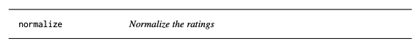
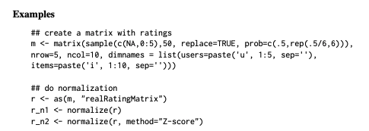
Recommenderlab
TITLE을 입력하세요
03
추천시스템
Notes:
다음은 normalize입니다.평가하는 사람들 성향이 다 다르기 때문에, 누구는 점수를 박하게 주는 사람이 있는가 하면, 누구는 전체적으로 후하게 줄 수 있겠죠. 따라서 만약, A라는 사용자는 점수를 후하게 줍니다. 반면, B라는 사용자는 점수를 박하게 준다고 할게요. 그러면, 만약 B를 기반으로 A에게 추천한다고 하면, B는 점수를 박하게 주니까 B한테 나름 재밌는 것임에도 2점을 줬다고 합시다. A 사용자는 가장 못해도 3점을 주는 사람이었다면 2점대의 영화입니다. 라고 저희 추천 서비스가 추천해줬다고 하면, 말이 안되겠죠?

Slide 51
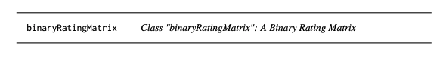
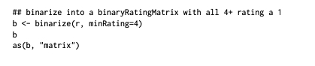
Recommenderlab
TITLE을 입력하세요
03
추천시스템
Notes:
다음으로는 binaryRatingMatrix인데요. 보통 0과 1로 이루어진 rating인 경우에 사용합니다. 가령, 좋아요를 누르거나 안 누르거나, 아니면 물건을 구입했거나 안 구입했거나 그럴때 사용하게 됩니다. 그 때는 rating이 아닌거죠. 0과 1만 있는 binary입니다.

Slide 52
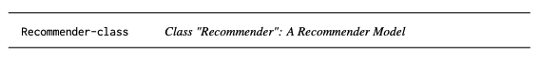
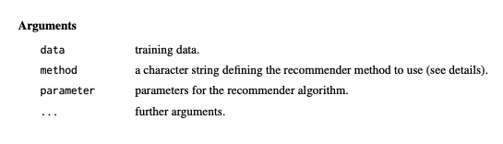
Recommenderlab
TITLE을 입력하세요
03
추천시스템
Notes:
결국 이 Recommend class를 만들게 되는데요. 추천 모델의 본체에 해당합니다. 직접 실습때 사용해볼게요.

Slide 53
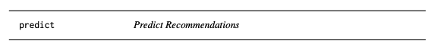
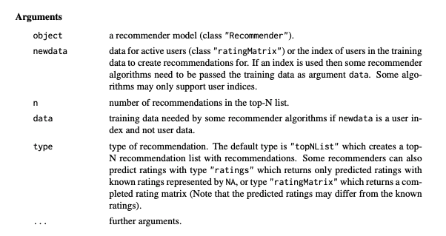
Recommenderlab
TITLE을 입력하세요
03
추천시스템
Notes:
마지막으로 predict이라는 함수로 결과값을 반환 받습니다. 물론 앞에서 만드신 recommender class를 인자로 넘겨주겠죠?

Slide 54
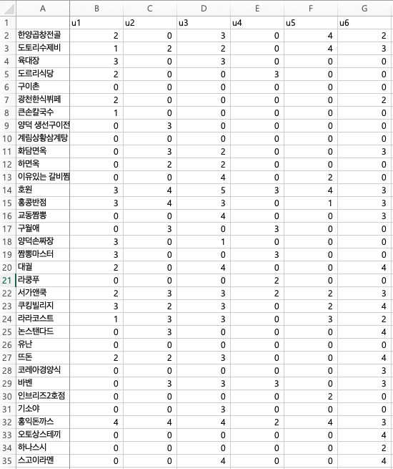
나에게 맞는 식당?
TITLE을 입력하세요
04
‘배고픈 은태’ 님 List 중에서
추천시스템
x 10
Notes:
그래서 저희가 최종적으로 배고픈 은태님의 list에서 저희가 직접 rating값을 넣고, 여기 계신 분들 개개인에게 어떤 식당을 추천해주는지 저희가 만든 추천시스템으로 돌려봅시다. 미리 제공해드렸던 hungry_eun_tae파일은 DRA 학회원 분들이 참여해주셨습니다. 감사합니다.

Slide 55
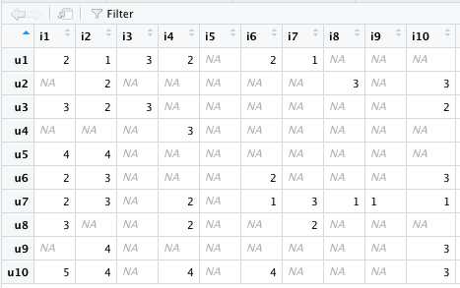
나에게 맞는 식당?
TITLE을 입력하세요
04
추천시스템
user_item table로 만들기
Notes:
그러면 가장 먼저 user-item 테이블을 만들어야겠죠? 자! 준비됬나요.

Slide 56
나에게 맞는 식당?
TITLE을 입력하세요
04
추천시스템
R studio로 이동
05
Notes:
시작합시다.

Slide 57
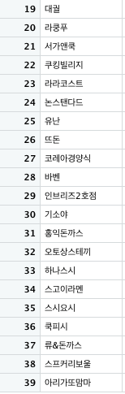
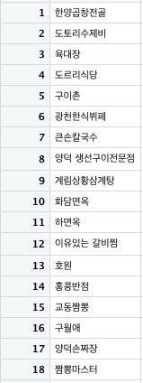
식당 리스트 결과
TITLE을 입력하세요
04
추천시스템

Slide 58
Thank you
21500404 오상진
© 2020. firstmoment Co. all rights reserved.

